Slide 1
数据预处理与数据增强
2019.12.28
唐志鸿

Slide 2
说明
初赛与复赛的数据都可以使用
为了使用两个部分的数据，我们对label的处理变成对gray_label的处理而不是fixed_label

Slide 3
数据增强
数据增强的目的是：提升特征的鲁棒性与模型的泛化性．
一般来讲，数据增强是可以提升模型性能，但是并不是所有方法都成立(实际条件约束)．
数据增强与数据集和任务存在一定的关联性．

Slide 4
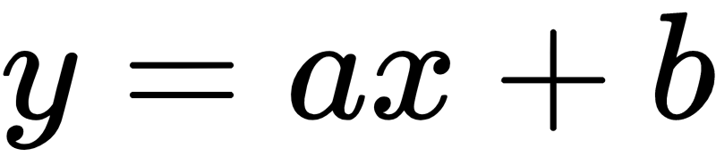
数据增强－基于pixels
亮度(图像均值反应)
对比度(均值不变的情况下，放缩差别)
颜色饱和度(将图像的GBR颜色空间转向HSV的颜色空间)
GBR--->HSV转换计算方法
V = max(R,G,B)
S =(V -min(R,G,B))/V
色彩空间：What，Where

Slide 5
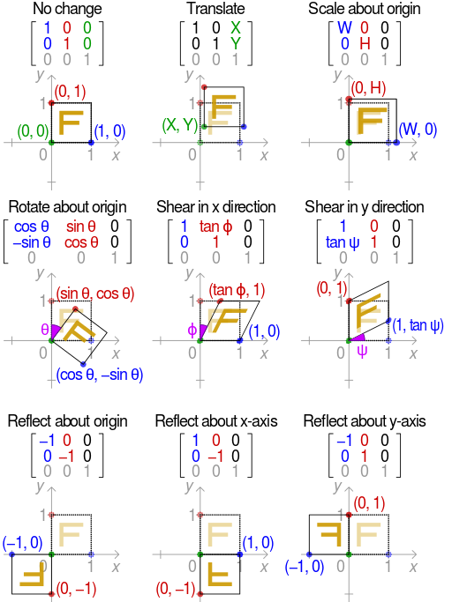
数据增强－基于位置的变化
example
水平或者垂直翻转
平移
旋转
放缩
裁剪
仿射变换：
缩放（Scale）、平移(transform)、旋转(rotate)、反射（reflection）这些也可以叫做几何线性变换．
错切(shear mapping)

Slide 6
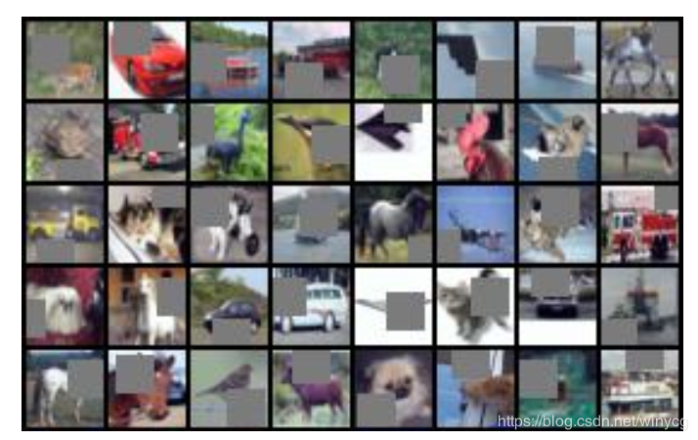
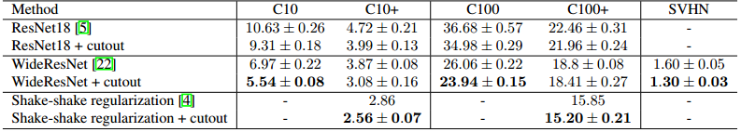
数据增强－More Methods
Cutout:随机丢掉图中的一部分
DeVries, Terrance, and Graham W. Taylor. "Improved regularization of convolutional neural networks with cutout." arXiv preprint arXiv:1708.04552 (2017).

Slide 7
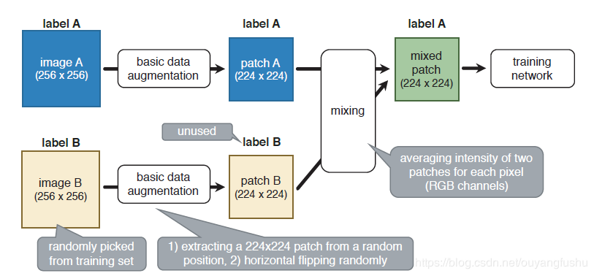
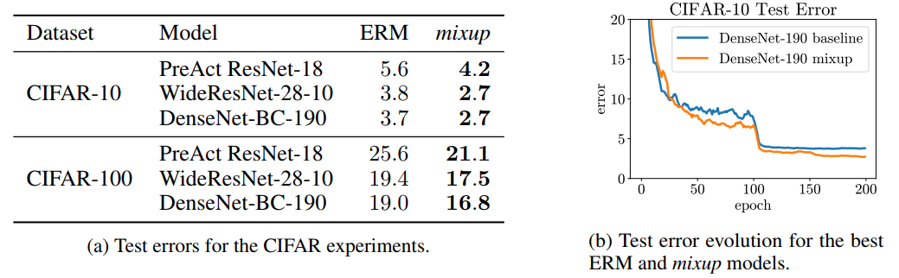
数据增强－More Methods
Mixup:用两个目标合成一个目标
Zhang, Hongyi, et al. "mixup: Beyond empirical risk minimization." arXiv preprint arXiv:1710.09412 (2017).
Zhang, Zhi, et al. "Bag of freebies for training object detection neural networks." arXiv preprint arXiv:1902.04103 (2019).

Slide 8
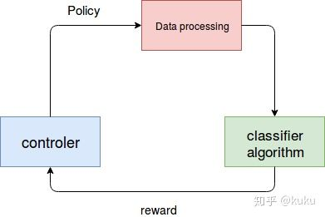
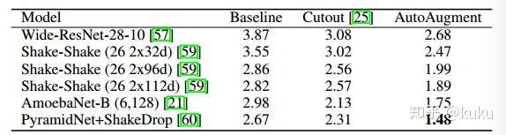
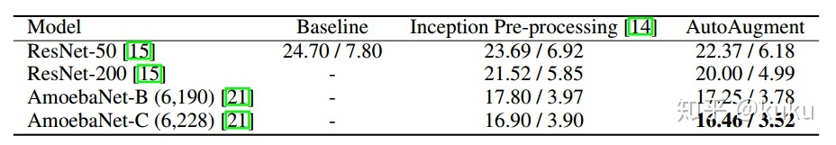
数据增强－More Methods
AutoAugment:根据数据集自动学习更好的数据增强方法
CIFAR-10:
AutoAugment通常使用的是color-based transformations(Equalize, AutoContrast, Color, and Brightness)的数据增强方法.
ImageNet:
主要集中在color-based transformations.不同在于ImageNet中,旋转也是经常使用的策略．
Cubuk, Ekin D., et al. "Autoaugment: Learning augmentation policies from data." arXiv preprint arXiv:1805.09501 (2018).

Slide 9
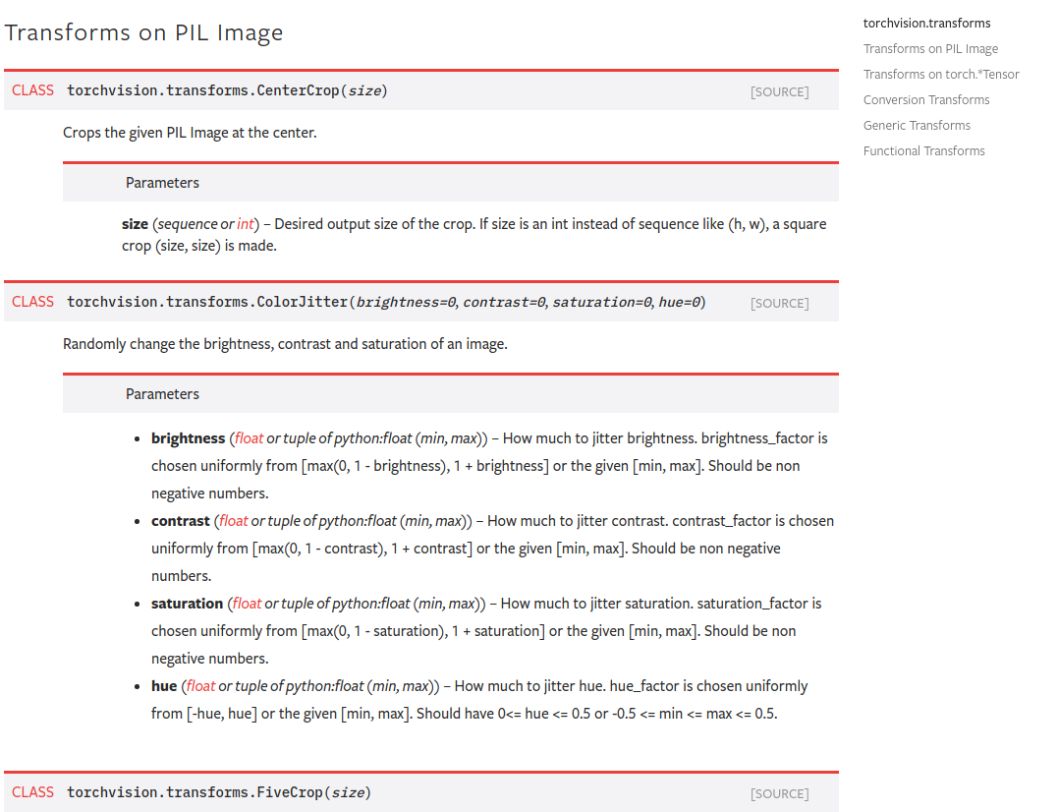
数据增强－代码实践
Pytorch:
torchvision
torchvision.transform:文档
分类模型常用的数据增强方法与不常用的里面都有．

Slide 10
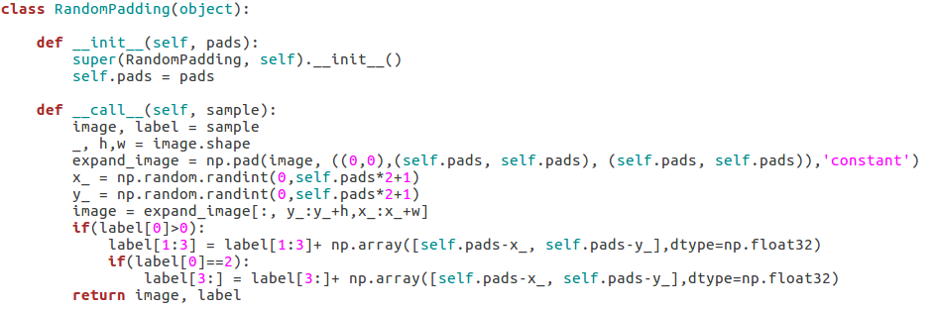
数据增强－代码实践
有时候你需要自己写transforms,怎么办呢？
一般都可以利用numpy进行处理，复杂的图像处理可能需要PIL(尽量使用这个包).

Slide 11
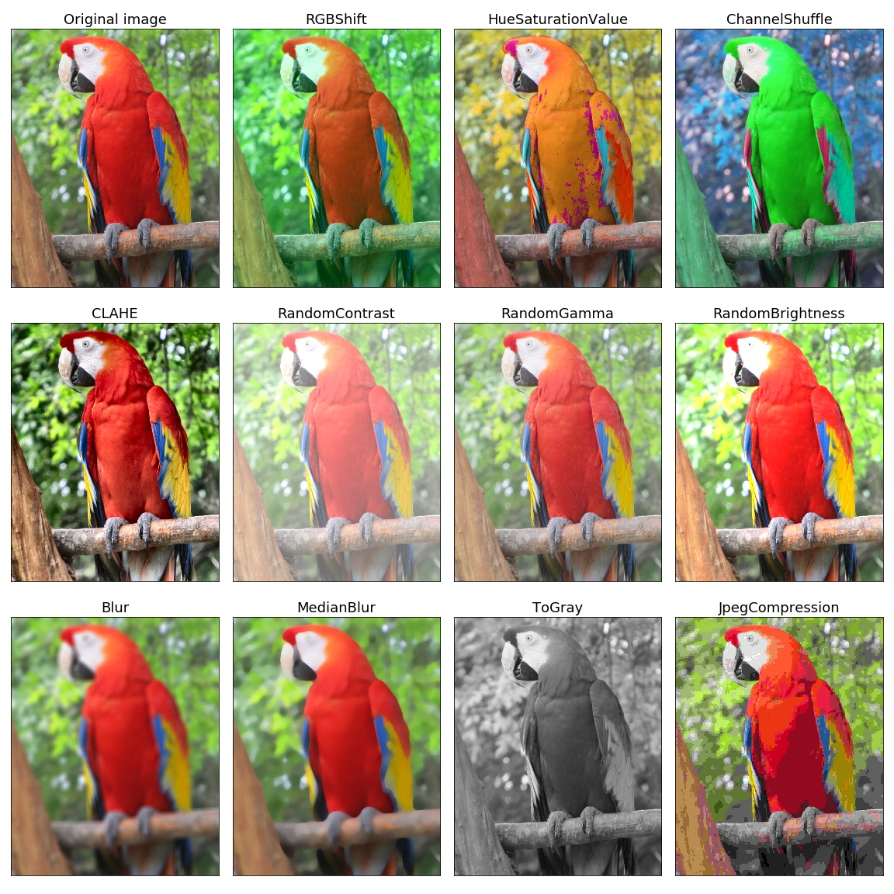
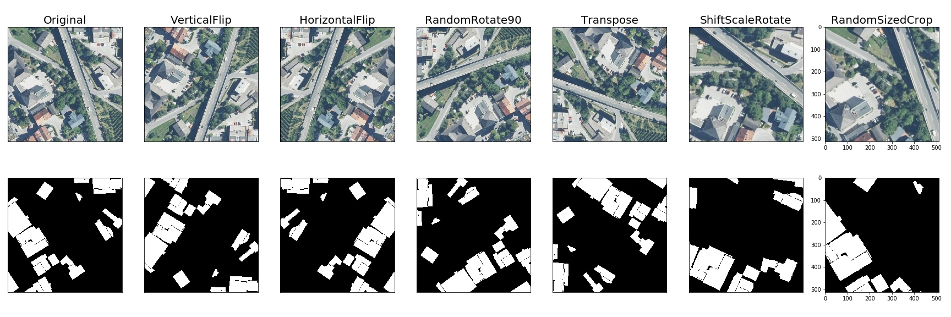
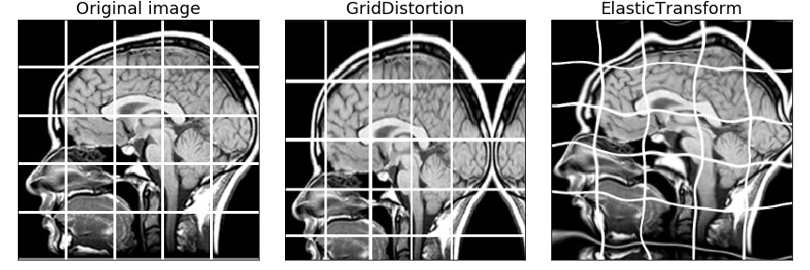
数据增强－代码实践
还有更加方便的工具吗？ Albumentations

Slide 12
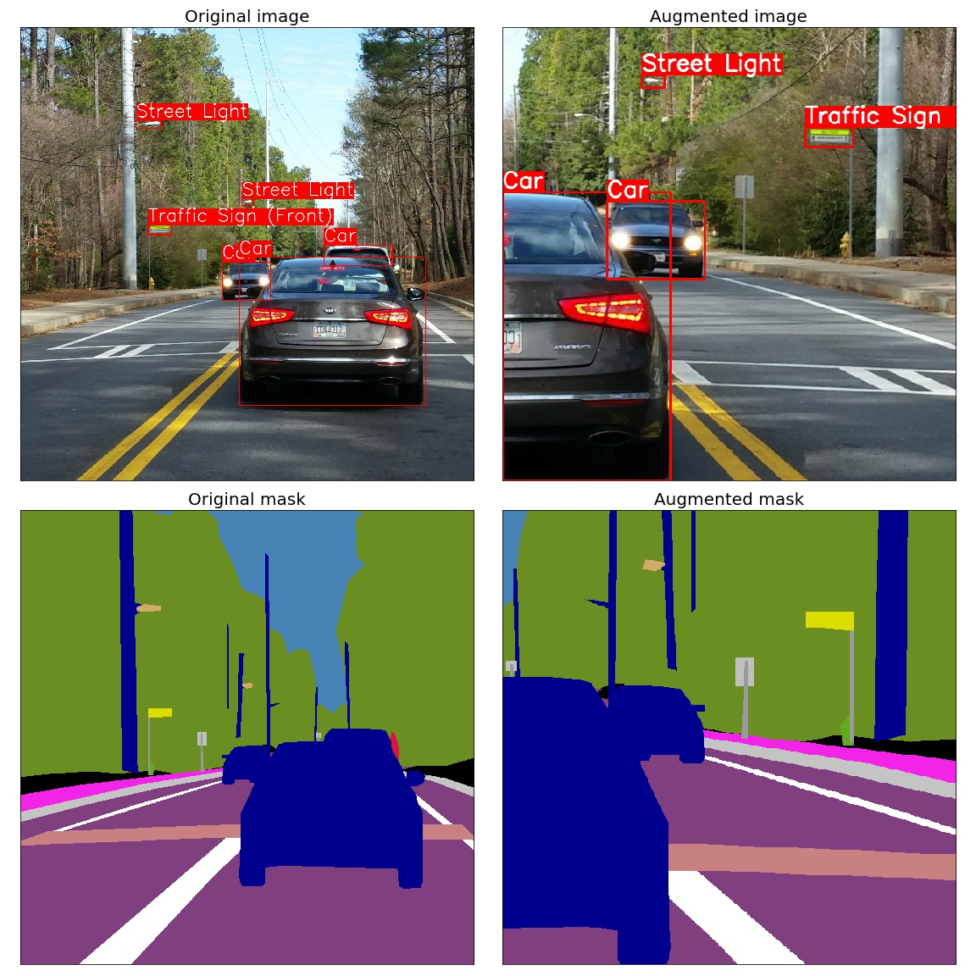
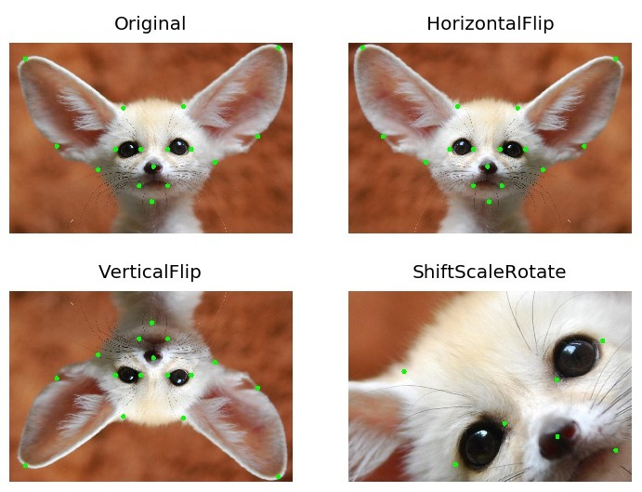
数据增强－代码实践
还有更加方便的工具吗？

Slide 13
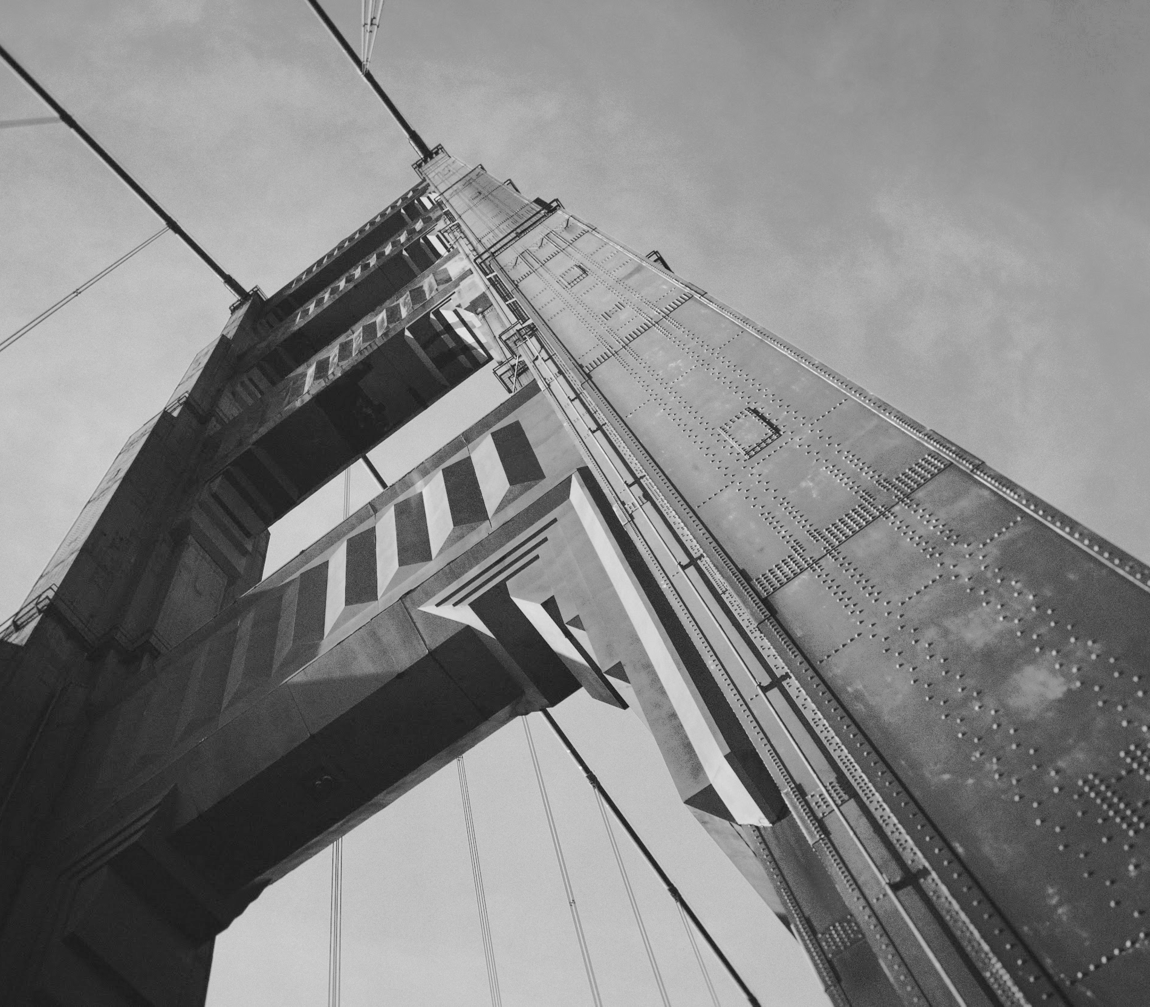
谢谢！
联系我：
2512243578@qq.com

